Slide 1
Data Crawling
Final Project
2015301073 정 주 영

Slide 2
INDEX
01
프로젝트 소개
04
결과
프로젝트 주제
시각화 및 분석 결과
프로젝트 목표
복습 내용
02
데이터 수집 및 준비
05
문제 해결
데이터 수집
코드 요약
03
분석 모델
작업 내용
코드 요약

Slide 3
1. 프로젝트 소개
▶ 프로젝트 주제 ◀
서울시 운전면허 취득 경과 년 수 별 교통사고 발생건수 및 사망자수 분석
▶ 프로젝트 목표 ◀
연도별, 자치구별, 면허 취득 경과 년 수 별 다양한 기준에 따라 발생건수 및 사망자수를 분석하여 시각화
▶ 복습 내용 ◀
통계분석
- 상관분석과 결과 시각화

Slide 4
2. 데이터 수집 및 준비
▶ 데이터 수집 ◀
서울 열린 데이터 광장(https://data.seoul.go.kr/)
데이터셋 -> 서울시 운전면허 취득경과년수별 교통사고 현황 통계
▶ 코드 요약 설명 ◀
함수를 생성하여 데이터 가공에 대해 작업 - dataProcessing()

Slide 5


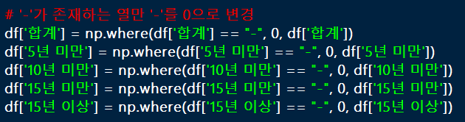

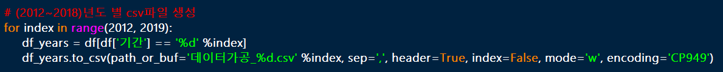
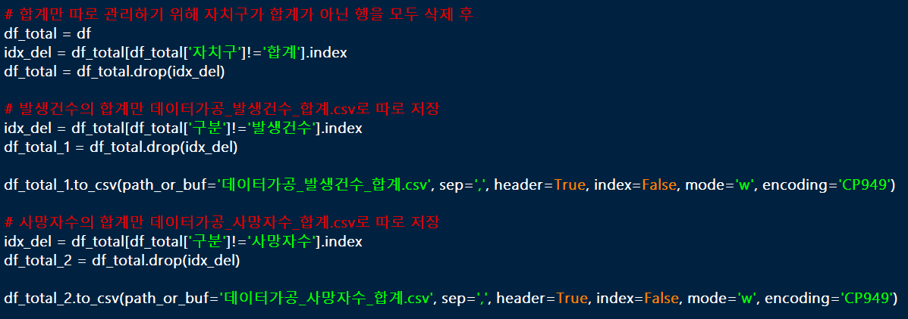

2. 데이터 수집 및 준비
dataProcessing()의 흐름
<1> 공공데이터 제공이 엑셀만 가능 -> csv로 변환
<2> ‘-’로 표현되어 있는 수치를 ‘0’으로 변환
<3> 필요한 데이터들만 수집하여 각 연도 별 csv파일 생성
<4> 각 연도별 발생건수, 사망자수의 면허취득 기간별 총 합계만 따로 csv파일 생성

Slide 6
3. 분석 모델
▶ 데이터 분석 ◀
면허 취득 경과에 따른 분석 (5년 미만, 10년 미만, 15년 미만, 15년 이상)
서울시 25개 자치구에 따른 분석
교통사고 발생건수, 사망자수에 따른 분석
▶ 코드 요약 설명 ◀
함수를 생성하여 데이터 분석에 대해 작업 - dataVisualization()

Slide 7
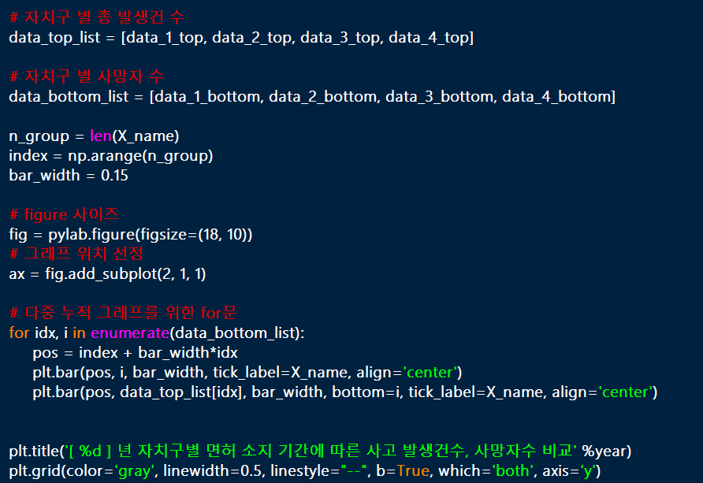
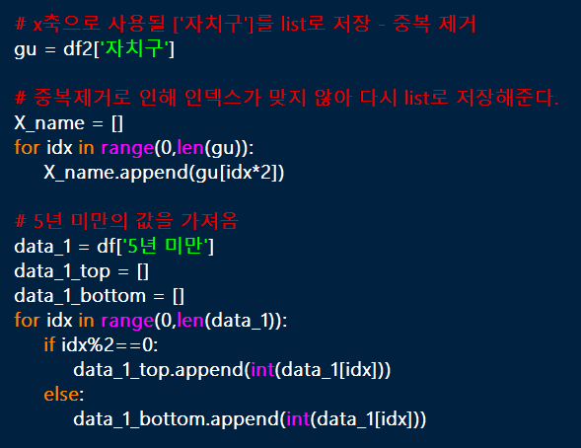
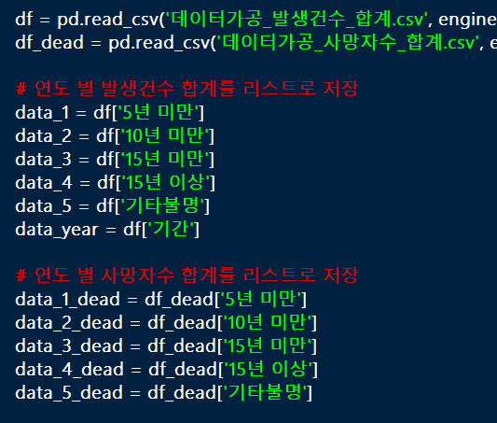
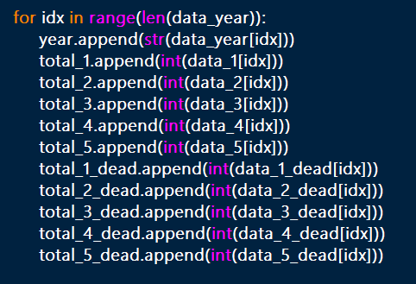
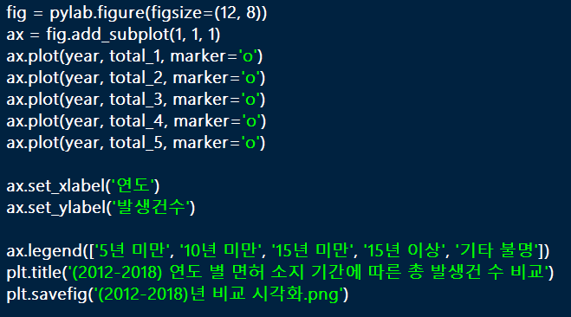
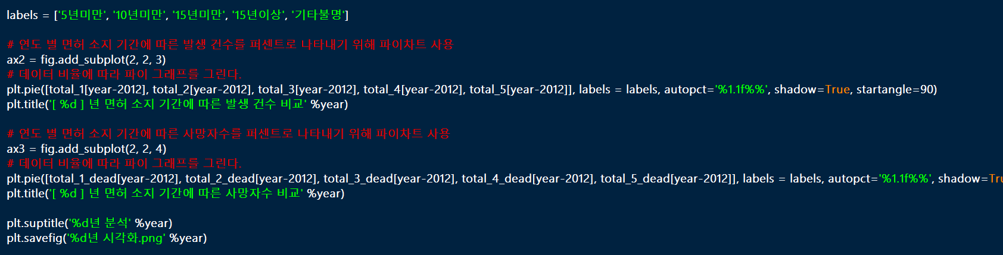
3. 분석 모델
dataVisualization()의 흐름
<1> 시각화에 필요한 데이터들을 csv파일에서 가져온다
-> str형식으로 데이터가 저장
-> 시각 화할 때 오류가 생겨 모두 int형으로 형 변환
<2> 연도 별 면허 소지 기간에 따른 총 발생건수 비교 꺾은 선 그래프
<3> 연도, 자치구 별 면허 소지 기간에 따른 발생건수 및 사망건수 막대 그래프
<4> 연도, 자치구 별 면허 소지 기간에 따른 발생건수 및 사망건수 파이 그래프

Slide 8
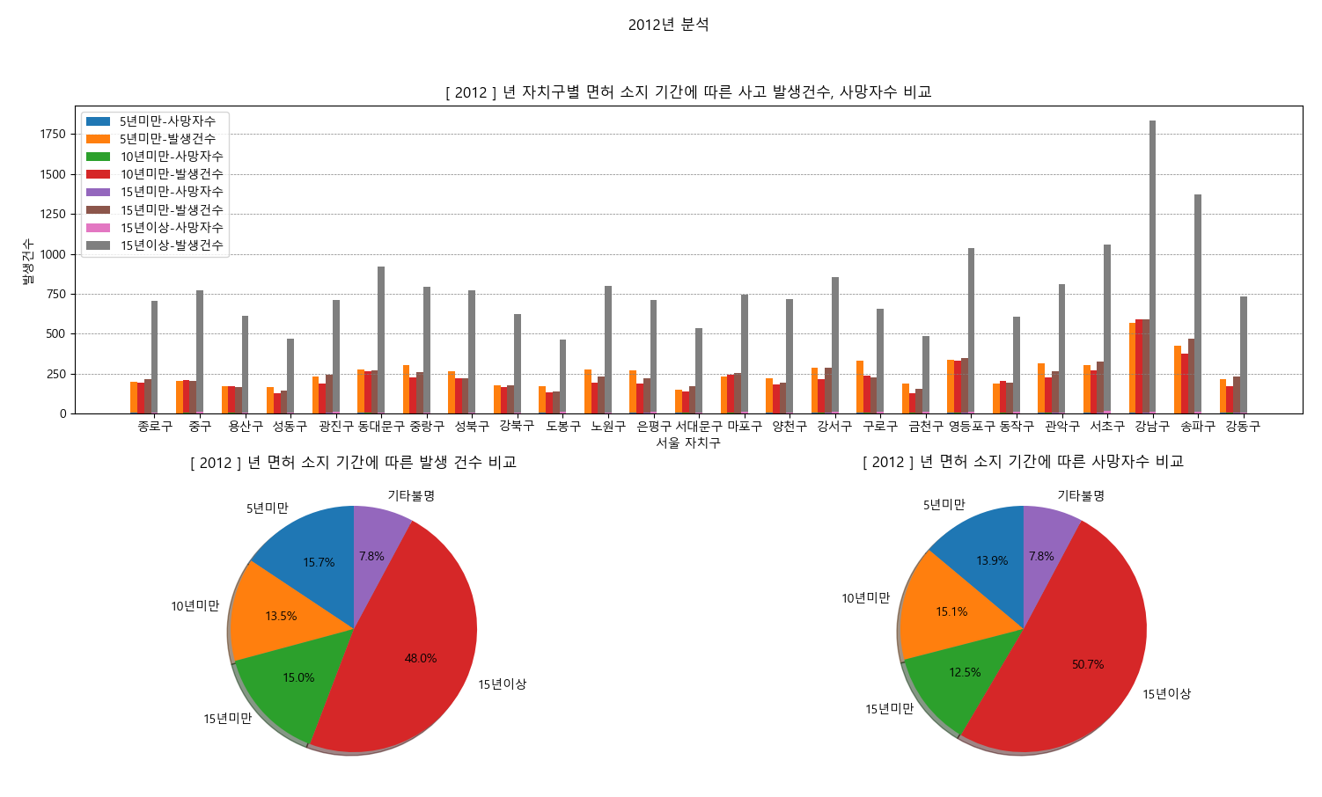
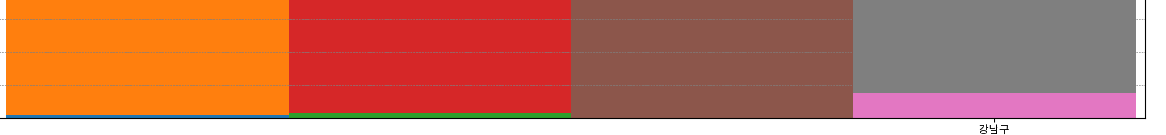
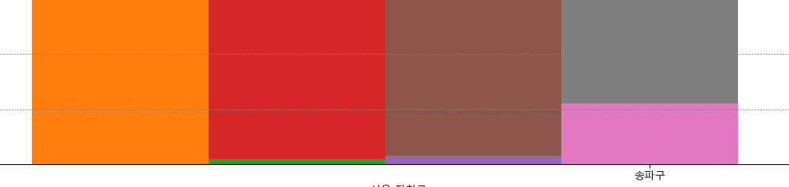
4. 결과 - 시각화
[ 2012~2018 ] 각 연도 별 figure 생성
<그래프 1> 자치구별 면허 소지 기간에 따른 발생건수, 사망자수 비교 막대 그래프
<그래프 2> 면허 소지 기간에 따른 발생건수 비율 파이 그래프
<그래프 3> 면허 소지 기간에 따른 사망자수 비율 파이 그래프
<그래프 1>
<그래프 2>
<그래프 3>

Slide 9
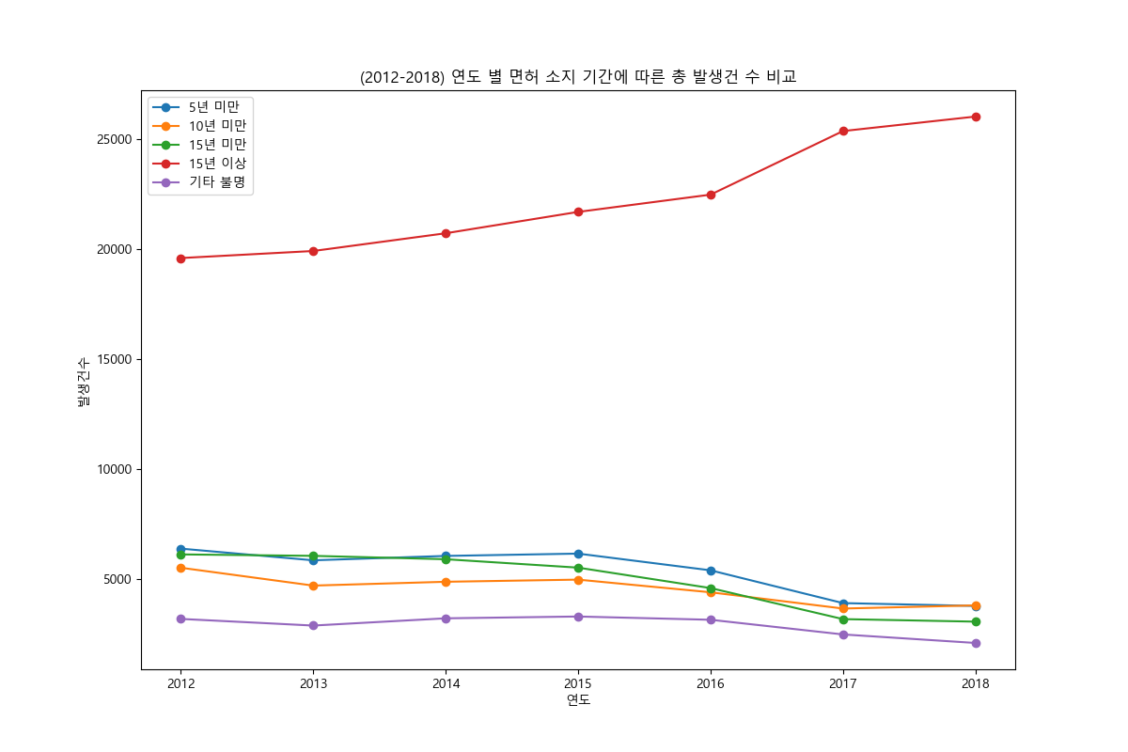
4. 결과 - 시각화
총 발생건수 비교 figure 생성
- 전체 연도 별 면허 소지 기간에 따른 총 발생건수 비교 꺾은선 그래프

Slide 10
4. 결과 – 분석 결과
<1> 각 연도 별 그래프를 통하여 대체적으로 강남구, 송파구에서의 교통사고 발생이 많은 것을 확인할 수 있다.
<2> 또한, 15년도 이상 면허 취득자 교통사고 비율이 매년 가장 높은 것을 확인 할 수 있다.
<3> 꺾은 선 그래프를 통해 해가 갈수록 15년도 미만 면허 취득자 교통사고 발생건수는 감소하는 것을 확인할 수 있다.
<4> 하지만, 15년 이상 면허 취득자 교통사고 발생건수는 해가 갈수록 증가하는 것을 확인할 수 있다.

Slide 11
5. 문제 해결
<문제 1> 연도 별 막대 그래프를 시각화 할 때,면허 취득 기간, 자치구, 연도, 구분(발생건수, 사망자수, 부상자수) 등 기준이 다양하여 시각 화하는데 복잡한 구조의 데이터
<해결 1> 최대한 한눈에 볼 수 있도록, 기존 막대그래프와 누적막대그래프를 응용하여 x축(자치구) 하나에 4개의 막대를 표현하였다. 또한 발생건수, 사망자수를 하나의 막대에 표현하였다.
<문제 3> csv에서 불러온 데이터를 시각 화할 때 자료형 오류가 발생
<해결 3> 정확한 이유는 알 수 없지만 반복문을 이용해 int형으로 형변환을 시켜 시각 화하였다.
<문제 2> 발생건수와 사망자수의 차이가 많이 나기 때문에 그래프 상으로 사망자수가 잘 보이지 않는다.

Slide 12
THANK YOU!

